Slide 1
Сложные предложения
?
союзные
сложносочиненные
?

Slide 2
Сложные предложения
бессоюзные
союзные
сложносочиненные
сложноподчиненные

Slide 3
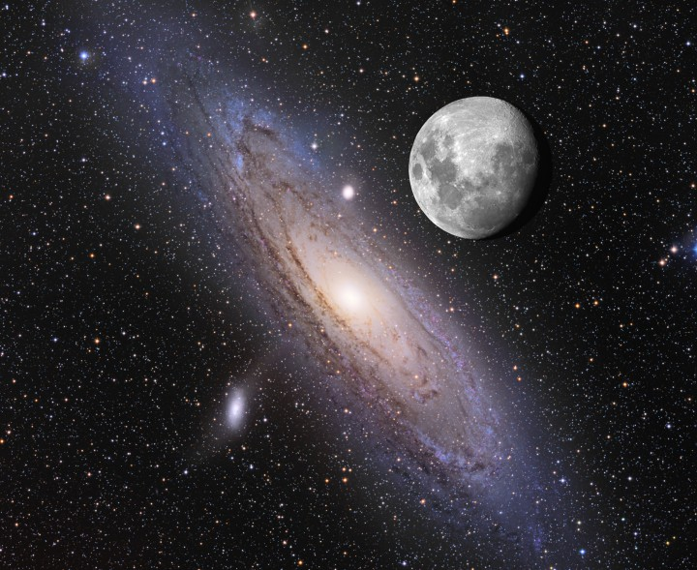
Окрашен космос в чёрный цвет:
Поскольку атмосферы нет,
Ни ночи нет, ни дня.
Здесь нет земной голубизны,
Здесь виды странны и чудны:
И звёзды сразу все видны,
И Солнце, и Луна.

Slide 4
Буквенный диктант
1. бе…ценный, бе..граничный, и..чезать
2. Бе..цельный, ра..смотреть, в..порхнуть
3. ра..порядок, бе..конечный, ра..гадать

Slide 5
Проверка
1. с, з, с
2. с, с, с
3. с, с, з

Slide 6
Суров этот край, потому что бесконечно тянется метельная зима, ненадолго появляется на сером зимнем небе холодное солнце. | Суров этот край: бесконечно тянется метельная зима, ненадолго появляется на сером небе холодное солнце.
Сколько раз бывало, что идёшь по тундре, наступишь на кочку – такой поднимется визг, даже подчас вздрогнешь. | Сколько раз бывало: идёшь по тундре, наступишь на кочку – такой поднимется визг, даже подчас вздрогнешь.

Slide 7

Правила работы в паре
Работа в парах требует взаимоуважения, внимания друг к другу, умения выслушать мнение каждого. Не забывайте об этом!
У вас есть право на получение консультации в учебнике, справочнике, у учителя. Используйте это право!

Slide 8
Формулы речевого этикета
Мы получили задание…
Мы делаем вывод о том, что…

Slide 9
Задание
Спишите предложение. Определите смысловые отношения в бессоюзном сложном предложении. Какой союз можно вставить между частями. Составьте схемы к этому предложению.

Slide 10
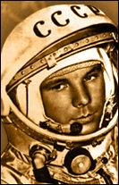
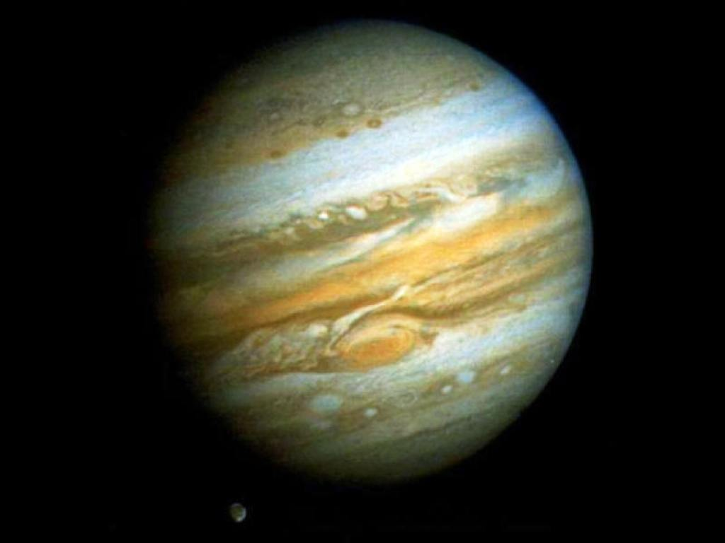
Юпитер
Я испытывал большое счастье: я был первым человеком в космосе.
Гагарину хватало времени на все: он был предельно организованным человеком и знал цену времени.
Афишировать свои чувства было не в характере Гагарина: он просто любил, просто заботился о своих близких.
В космос космонавты берут с собой портрет Гагарина: он пример мужества, отваги, верности к долгу перед нашей великой Родиной.

Slide 11
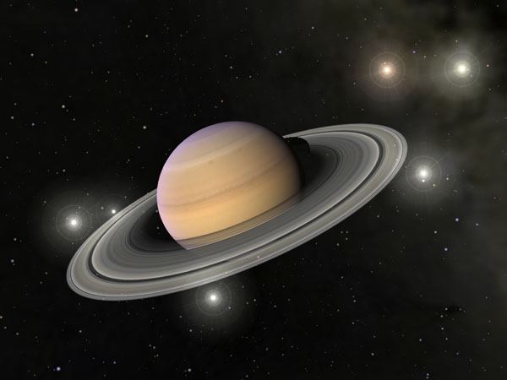
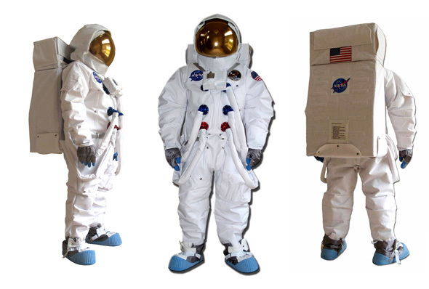
Сатурн
Поселившись в Звездном городке, космонавтам быстро пришлось убедиться: предстоит немало трудиться и учиться.
Будущие космонавты уяснили: главной задачей будет оценка возможностей человека вести полезную работу в космосе.
Мы хорошо понимали: нас ждут не увеселительные межзвездные прогулки, а напряженная работа.
Каждый космонавт знает: самое тягостное время – последние минуты на Земле, вне корабля.

Slide 12
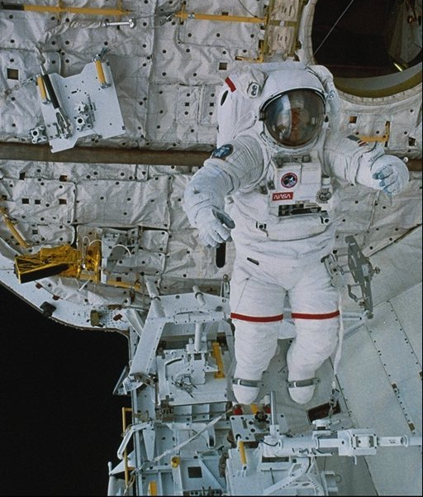
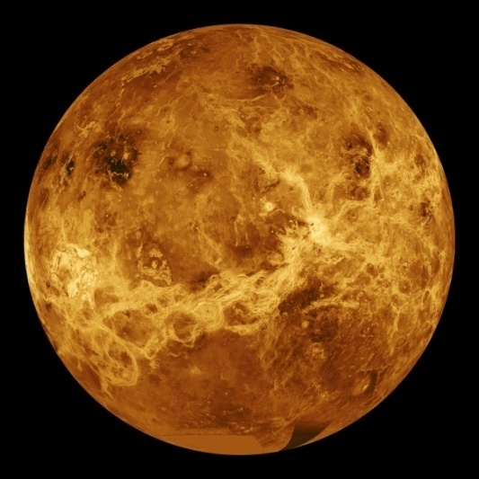
Венера
Космонавт всегда готов к любой неожиданности: он умеет переносить внезапные изменения температуры и точно сориентировать корабль.
Сообщения с борта космического корабля были утешительные: Гагарин хорошо переносил условия полета.
Началось невообразимое после спуска корабля «Восток»: мы прыгали и кричали от восторга.

Slide 13
Критерии
«Знаю», «умею» - 1 балл,
«нет», «не уверен» - 0 баллов.

Slide 14
Домашнее задание
упр. №197 по заданию в учебнике;
используя бессоюзные сложные предложения, напишите сочинение-рассуждение по теме: Полетим ли мы на Марс? или сочинение-рассуждение на лингвистическую тему: Зачем нужно двоеточие?
nastasia408@mail.ru

